Slide 1
İlişkisel ve İlişkisel Olmayan (NoSQL) Veri Tabanı Sistemleri Mimari Performansının Yönetim Bilişim Sistemleri Kapsamında İncelenmesi

Slide 2
Giriş
Bilgisayar teknolojilerinde yaşanan hızlı gelişim zaman geçtikçe daha fazla organizasyonu etkileyerek farklı çözümler üretmeye zorlamaktadır. Belli başlı amaca ulaşmak amacıyla ham bilgi veya verinin işlenerek ilgililere yarar sağlayacak biçime dönüştürülen bilgi, organizasyon ile kısa sürede ve sürekli erişilmek istenen en etkili faktör haline gelmiştir.
Bilgisayarlar karar alma sürecinde etkin olarak kullanılarak ‘bilgi sistemleri’ günümüzde trend konular arasında yer almıştır.
Günümüzde yaşanan bu değişim ve gelişim, verilerin modellenerek saklanmasını ve dolayısıyla veri tabanı kullanımını zorunlu kılmaktadır. Temel bir kurum rehberinden, orta ve büyük ölçekli işletmelerin kurumsal ve ticari bilgilerinin organize edilerek saklanmasına kadar farklı alanlarda veri modelleme ve depolama gerekliliği ortaya çıkmıştır.

Slide 3
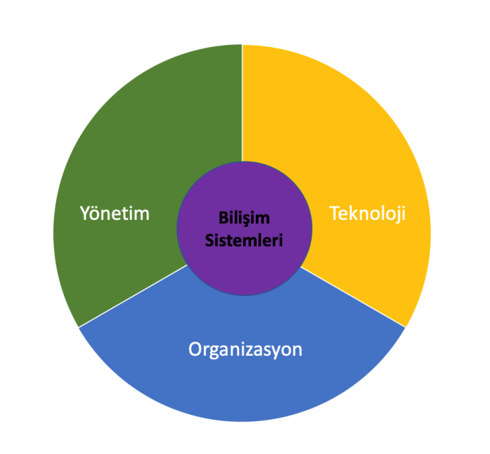
Bilişim Sistemleri ve Yönetimi
Bilişim sistemi, organizasyonlarda karar verme aşamasına kadar bilgiyi toplamak, düzenlemek, işlemek ve saklamak olarak tanımlanabilir.
Bilişim sistemlerinde girdi, işlem ve çıktı bilgiyi üretmek için gereklidir.
Girdi, organizasyondan veriyi toplar. İşlem, bu veriyi daha anlamlı biçime çevirir. Çıktı, işlenmiş bilgiyi(enformasyon) insanlara veya kullanılacak olan aktivitelere aktarır.
Bilişim sistemlerini etkin bir şekilde kullanmak için organizasyon, yönetim ve teknolojiye hâkim olmak gerekmektedir

Slide 4
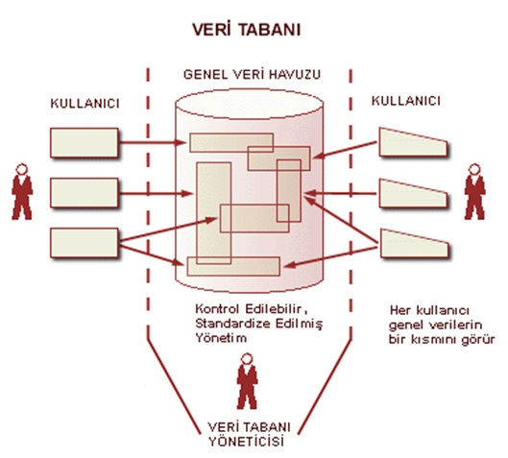
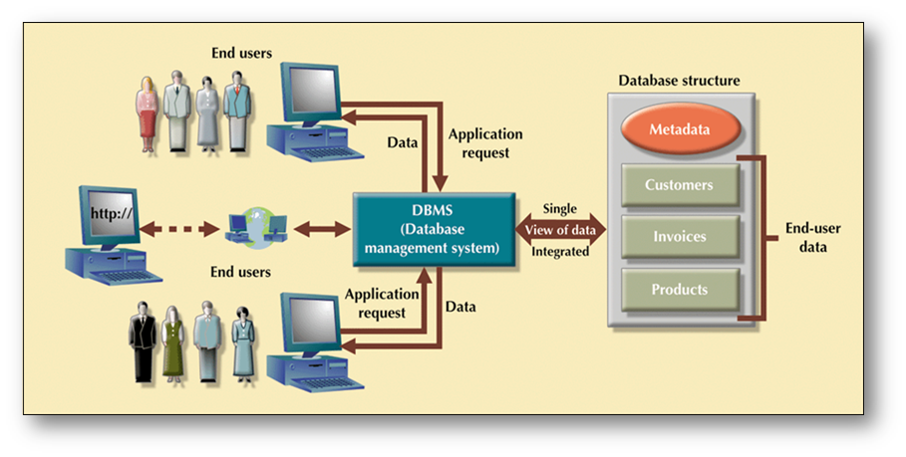
Veri Tabanı ve Veri Tabanı Yönetim Sistemleri
Veri tabanı, kullanım amacına uygun olarak düzenlenmiş veriler topluluğudur. Birbirleriyle ilişkileri olan verilerin tutulduğu, mantıksal ve fiziksel olarak tanımlarının olduğu bilgi depolarıdır.
Veri tabanı yönetim sistemleri (VTYS), veri tabanı yönetiminin bir parçası olarak, verinin nasıl depolanacağı, kullanılacağı ve erişileceğini mantıksal olarak yönlendiren bir kurallar sistemidir.

Slide 5
Veri Tabanı Modelleri
Düz model veya tablo modeli: İki boyutlu veri grubundan oluşur. Sütunlarda verilerin benzer özellikleri, satırlarda ise veri grupları yer alır. Örnek olarak kullanıcı adlarının ve şifrelerinin tutulduğu veri tabanı verilebilir.
Hiyerarşik Veri Modeli: Kayıtlar(veri tabanının depoladığı yapısal veriler) ağaç mimarisi şeklinde yukarıdan aşağı sıralanmaktadır. Kök adı verilen ilk kaydın bir veya daha çok çocuk kayıtları vardır.
Çocuk kayıtlarında kendi çocuk kayıtları olabilir. Kök haricinde bütün kayıtların bir ebeveyni vardır.
Ağ veri modeli: Hiyerarşik veri modelinin geliştirilmiş halidir.Ağ modelinin hiyerarşik modelden en önemli farkı, uç düğüm pozisyonundaki verinin iç-düğüme işaret edebilmesidir.
Hızlıca kabul görmesinin nedeni bir verinin doğal olarak başka veriler ile ilişkili olmasıdır.
İlişkisel Veri Modeli: Hiyerarşik ve ağ veri modellerinin, çeşitlenen beklentileri karşılamakta yetersiz kalması, yeni bir model arayışını başlatmış ve ilişkisel veri modeli geliştirilmiştir.
İlişkisel veri modelinin temel kavramı, ilişkidir.

Slide 6
Veri Tabanı Modelleri
Nesne Yönelimli Veri Modeli: Daha sonraları ortaya çıkmış ve başarısını kanıtlamıştır. Nesne yönelimli programlamaya dayanan veri modelidir.
Nesne İlişkisel Veri Modeli: Nesne ilişkisel veri tabanı, ilişkisel işlevselliğin üzerine nesne yönelimli özellikler içerir.
İlişkisel veri tabanları içinde nesne yönelimli karakteristikler içeren ilk veri tabanı Oracle8’dir.
Çoklu Ortam Veri Modeli: Çoklu ortam veri tabanları nesne ilişkisel veri tabanları ile büyük benzerlikler gösterir.
Çoklu ortam veri tabanlarının desteklemesi gereken üç temel özellik; Veri miktarı, Süreklilik ve Senkronizasyondur.
Dağıtık Veri Modeli: Dağıtık veri tabanları, iki ya da daha fazla bilgisayarda depolanan ve bir ağ üzerinde dağıtılan bilgiler için kullanılan veri tabanı grubudur.

Slide 7
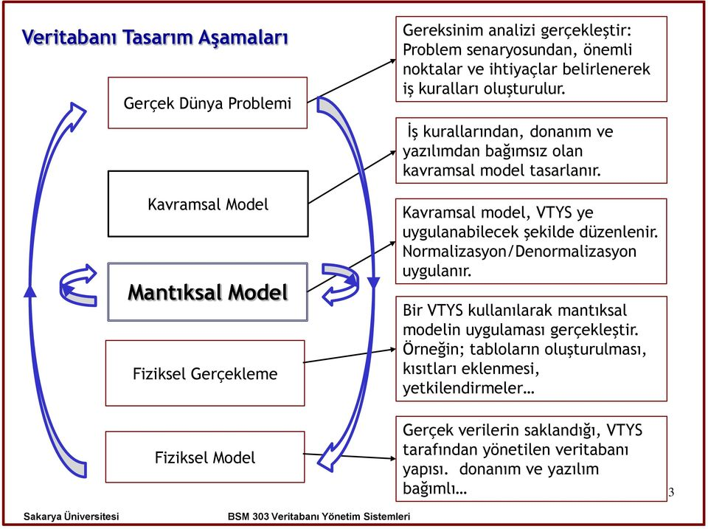
Veri Tabanı Tasarımı
Gerçeğin, gereksinim ve beklentiler çerçevesinde modellenerek veri tabanına aktarılması, veri tabanı tasarımında gereklidir.
Veri tabanı tasarımında ilk önce olası veri tabanı kullanıcı gereksinimlerinin belirlenmesi gerekir. Gereksinimler, veri tabanında yer alacak veri gruplarını, verilerin tiplerini ve verinin fiziksel olarak depolanması için kullanılacak olan veri yapılarını belirler.

Slide 8
İlişkisel ve İlişkisel Olmayan Veri Tabanı Sistemleri
İlişkisel veri tabanı, günümüzde en yaygın kullanılan veri tabanı sistemlerinden biridir.
Satır ve sütunların meydana getirdiği tablolardan oluşur. Bu tablolar birbiri ile ilişkilidir.
ACID; klasik ilişkisel veri tabanı sistemlerinde sağlanan temel özellikler aşağıda sunulmuştur
Bölünmezlik (Atomicity)
Tutarlılık (Consistency)
İzolasyon (Isolation)
Dayanıklılık (Durability)
NoSQL, ilişkisel veri tabanı sistemlerine alternatif bir çözüm olarak ortaya çıkmıştır. İlişkisel olamayan veri tabanları yatay olarak ölçeklendirilen bir veri depolama sistemidir.
Kolay Ulaşılabilirlik (Basically Available): Veri erişim sorunlarını ortadan kaldırmak için kopyaları kullanır ve paylaşılmış ya da bölümlenmiş veriyi birçok sunucudan alır.
Esnek Durum (Soft state): ACID mantığında veri tutarlılığının olmazsa olmaz bir gereklilik olduğu savunulurdu fakat NoSQL sistemler tutarsız ve süreksiz verilerin barınmasına da izin verir.

Slide 9
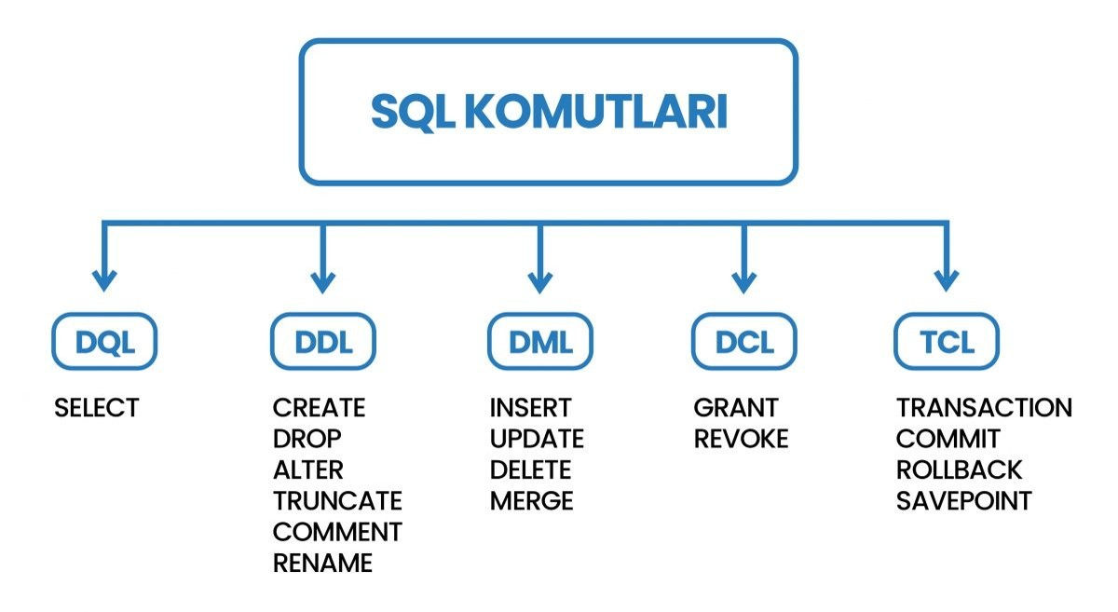
Veri Tabanı Mimarilerinin Performans Karşılaştırması
Veri tabanı mimarilerinde oldukça bol çeşit ve bir o kadar da seçenek vardır. Yapılan çalışmalarda veri tabanı sistemlerinin performans ve yatay ölçeklenebilirlik incelemesi için aşağıdaki işlemlerin uygulanması ve sonuçlarının ortaya çıkarılması hedeflenmiştir. Bunlar;
Veri tabanı sunucu sistemleri özellikleri belirlenmesi
Veri tabanı şemaları oluşturulması,
Sorguların belirlenmesi,
Veri tabanı ayarlarının yapılması,
Ölçümler ve ölçüm metrikleri bilgileri,
Performans analizi ve sonuçlarıdır.
Performans karşılaştırması yapılırken veri tabanı şeması ve veri tabanı sorguları kullanılır. Bu veri tabanının biri MySQL diğeri ise MongoDB veri tabanıdır.

Slide 10
Veri Tabanı Mimarilerinin Performans Karşılaştırması
Yapılan araştırmada kullanılan yöntemler aşağıdaki gibidir:
Ölçümler: Projede ölçümler için öncelikle zaman kavramı ön planda tutulması hedeflenmiştir. Zaman ölçümleri için üç yöntem ile hareket edilmiştir.
Birinci yöntem; Clock() fonksiyonu kullanımı ile belirli bir süre CPU üzerinde harcanan zaman sonuçlarının elde edilmesini sağlamaktır.
İkinci yöntem; milisaniye hassasiyetiyle zamanlamaları sağlayan Gettimeofday() fonksiyonu sonuçların elde edilmesini sağlamaktır.
Üçüncü yöntem; Slow Query Log (Yavaş sorgu kaydı) olarak adlandırılmaktadır. Her veri tabanı zamanı ölçmek için kendi yöntemini sunmaktadır. Bir veri tabanı için önceden belirlenmiş uzun süren sorguları kaydedebilir ve mikro saniye doğruluğu için yapılandırılabilmektedir.
2. Ölçüm Metrikleri: Veri tabanlarının performansını ölçmek için ortak bir metrik gereklidir. Bir uygulama için en önemli faktör, bir görevi tamamlamak için gereken süre ve veri tabanının bir işlemi tamamlaması durumu için gerekli zamandır. Bu kavramlar iyi anlaşılmalı ve birbirinden ayrı tutulmalıdır. Aşağıdaki formül sorguları hesaplamak için kullanılmaktadır.

Slide 11
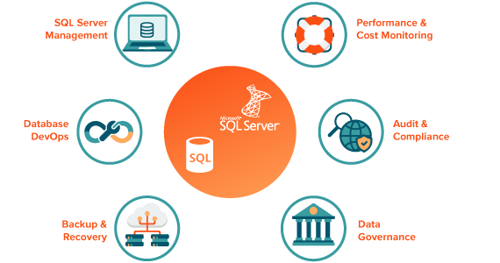
Sonuç ve Değerlendirme
Yapılan araştırmada SQL dağıtık mimari ile oluşturulmuş veri tabanları ile ilişkisel veri tabanları karşılaştırılmış ve yönetim bilişim sistemleri açısından incelenmiştir.
Artan yazılım rekabetinde kullanıcının en önemli tercih kıstaslarından biri olan çalışma hızı dikkate alınarak, oldukça yaygın kullanım alanına sahip veri tabanı yönetim sistemlerinden MongoDB ve MySQL’in mümkün olduğunca eşit koşullarda işlem süreleri hesaplanarak performansları karşılaştırılmıştır. Farklı sorgu tipleri çalıştırılan testlerde, detaylı ve karmaşık yapılandırmalar ile veri tabanları analiz edilmiştir.
Sonuç olarak, farklı kriterler ile bu veri tabanlarını incelediğimizde iki veri tabanının da avantaj ve dezavantajları olduğu görülmüştür.

